Slide 1
¿Qué es un texto informativo? redacción
Lenguaje y Comunicación 5to año.
Semana 33-34

Slide 2
¿ Cuál es nuestro objetivo de clase?
LE05 OA 15
Escribir artículos informativos para comunicar información sobre un tema: -
-Presentando el tema en una oración
-Desarrollando una idea central por párrafo
-Agregando las fuentes utilizadas.

Slide 3
Para recordar!!!
Qué es un texto informativo? ¿ Cómo lo redacto?
Para aprender más acerca del texto informativo, debes tener muy claro cuales son sus principales aspectos, que se deben cuidar al redactar, y que se aprecian al leer un texto informativo bien construido, debe tener:
Ejemplar: Palabras comprensibles, pero con formalidad
Preciso: Mucha claridad, mensaje claro para quien lo lee.
Correcto: Cuidar en la ortografía, uso de comas, acento, palabras bien construidas.
Lenguaje formal

Slide 4
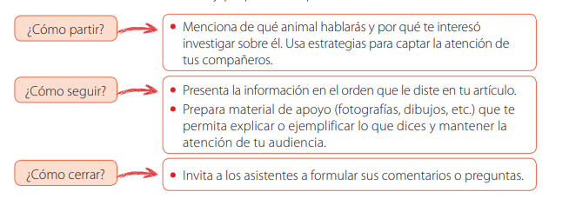
Aspectos importantes para construir un texto informativo.

Slide 5
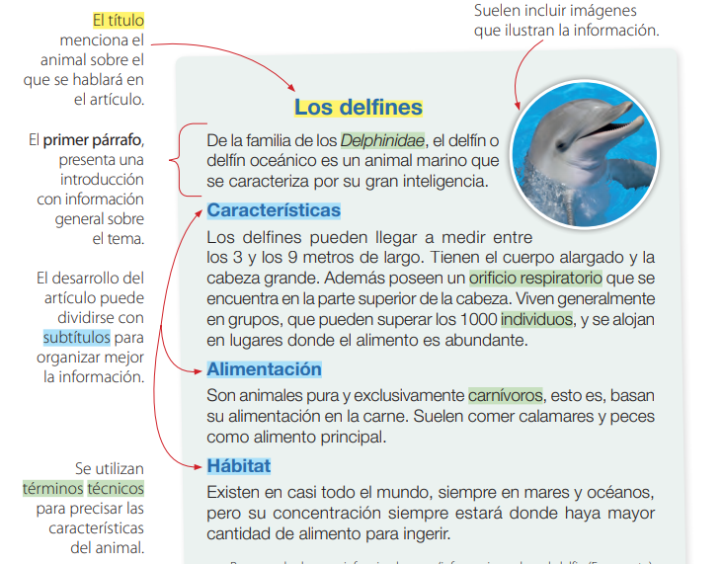
Recordemos algunas partes importantes para escribir un texto informativo.

Slide 6
Otra forma de escribir un texto informativo. - Organizador gráfico

Slide 7
ACTIVIDAD !!!! VAMOS A ESCRIBIR!!!
Completa los datos que faltan del texto informativo; desarrollo y conclusión, con la información entregada en el organizador con otros que hayas investigado por tú cuenta. Sigue la pauta y guíate por el ejemplo.
INTRODUCCIÓN

Slide 8
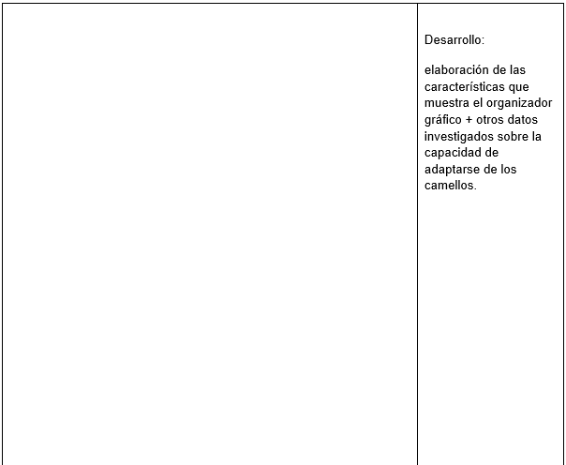
DESARROLLO

Slide 9
CONCLUSIÓN

Slide 10
APRENDER CADA DÍA ES NUTRIR NUESTRO CEREBRO!!!
ÉXITO!!!!

